Slide 1


Git Hub

Slide 2
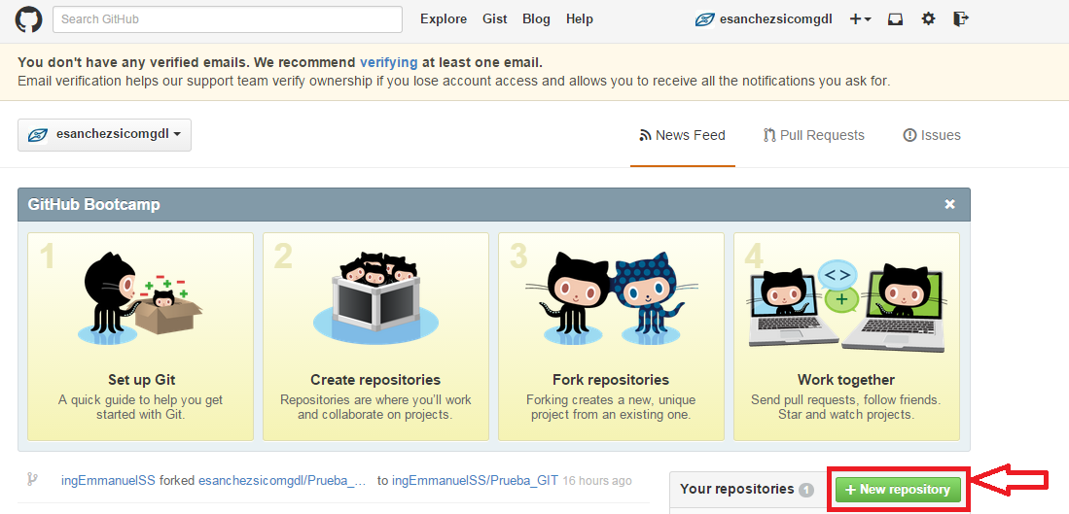
Creacion de un repositorio
Abrir git hub (https://github.com)
Crear una cuenta en Git Hub
Ir a New Repository

Slide 3
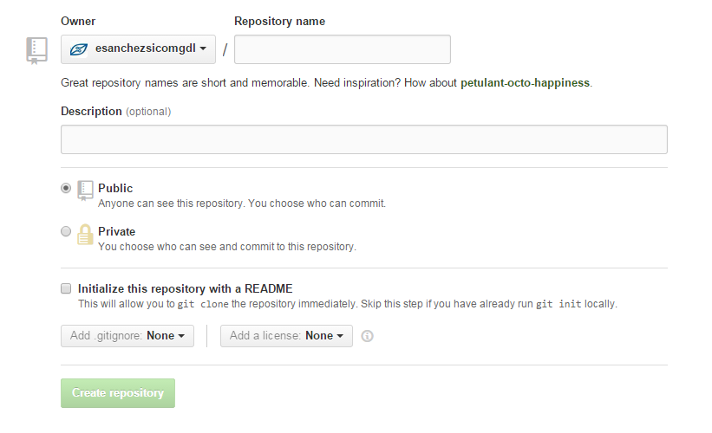
Creacion de un repositorio

Slide 4
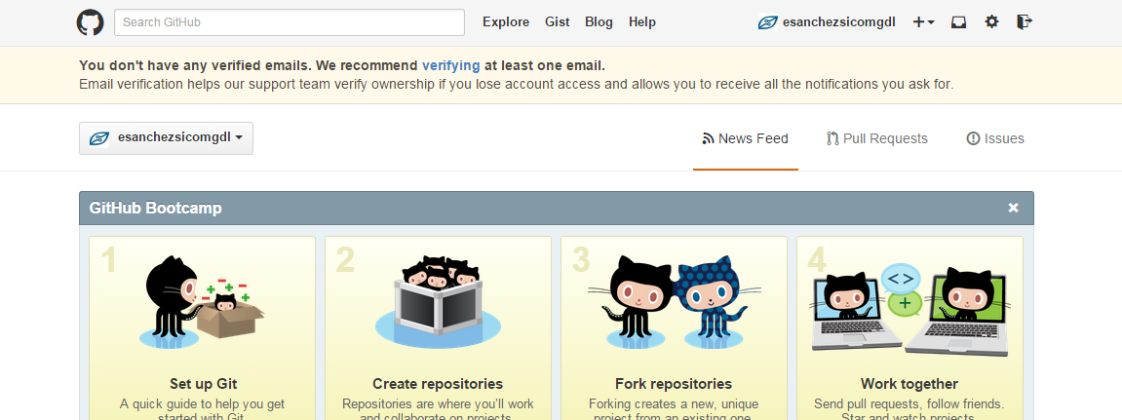
Entrar a un repositorio
Iniciar sesión en github
Dirigirse a inicio

Slide 5
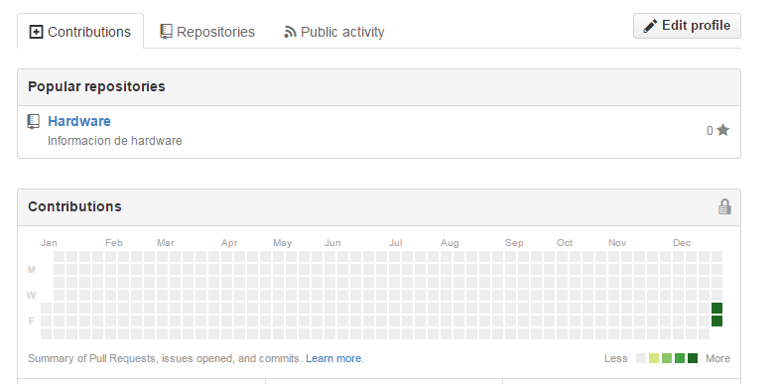
Entrar a un repositorio

Slide 6
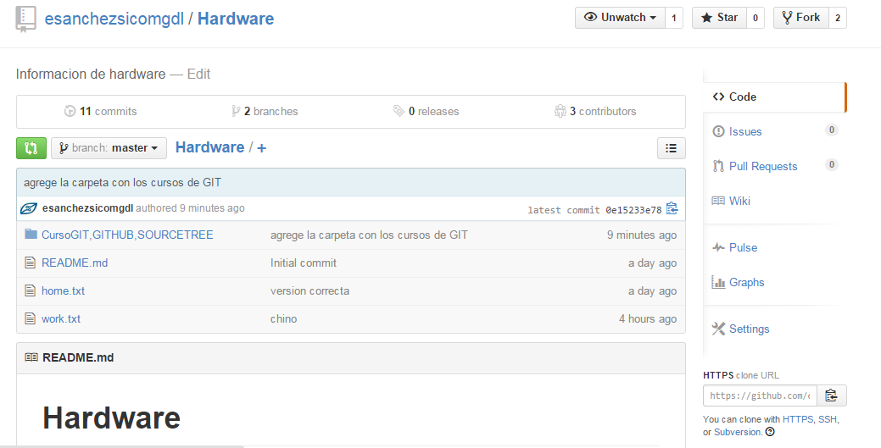
Mostrar historial de un repositorio
Situarse en el repositorio deseado
Ir a Graphs

Slide 7
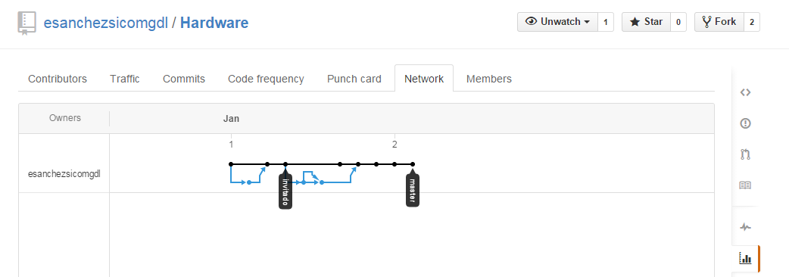
Mostrar historial de un repositorio
Dentro de graphs, existen distintas opciones para mostrar los movimientos en un repositorio

Slide 8
Aceptar un pull request
Es una petición que el propietario de un fork de un repositorio hace al propietario del repositorio original para que este último incorpore los commits que están en el fork.
Fork : cuando se hace una copia exacta del repositorio original .

